Slide 1
Introducción a la Programación:
Pseudo-código

Slide 2
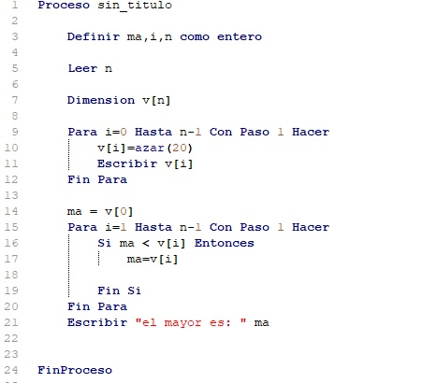
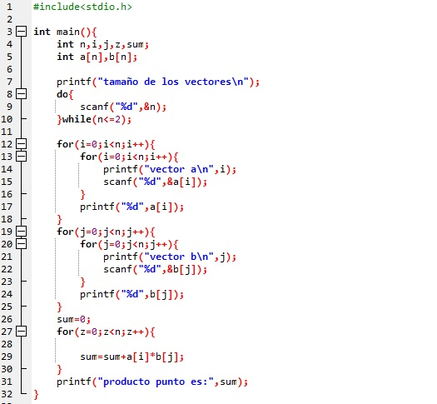
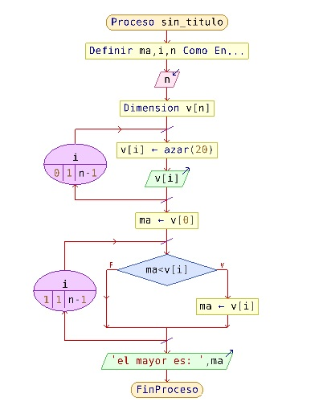
Algoritmo
Procedimiento detallado para resolver un problema en pasos y en un tiempo finito.
Se especifican en base a operaciones básicas que controlan las variables y el flujo del algoritmo
El algoritmo lleva desde un estado inicial a un estado final
El algoritmo recibe Entradas y entrega Salidas

Slide 3
Programa
Un Programa es un Conjunto de instrucciones, con una secuencia lógica, escrito en algún lenguaje de programación que permite resolver un Problema. El Programa Recibe datos de entrada, realiza las operaciones de transformación requeridas, y entrega los resultado esperados.
3
12
4
3 x 4

Slide 4


Pseudo-código
Pseudo: falso. RAE
Se puede definir como un “falso” código
Se definen instrucciones, pero no en un lenguaje de programación especifico
Sirve para definir un algoritmo en un alto nivel de abstracción
También son utilizados como un paso intermedio o previo al programar
Alto nivel
Abstracción
Bajo nivel

Slide 5
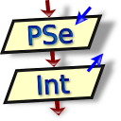
PSeInt
PSeInt es una herramienta para asistir a un estudiante en sus primeros pasos en programación. Mediante un simple e intuitivo pseudolenguaje en español (complementado con un editor de diagramas de flujo), le permite centrar su atención en los conceptos fundamentales de la algoritmia computacional, minimizando las dificultades propias de un lenguaje y proporcionando un entorno de trabajo con numerosas ayudas y recursos didácticos.
Información de su sitio web
Web de PSeInt: http://pseint.sourceforge.net/

Slide 6
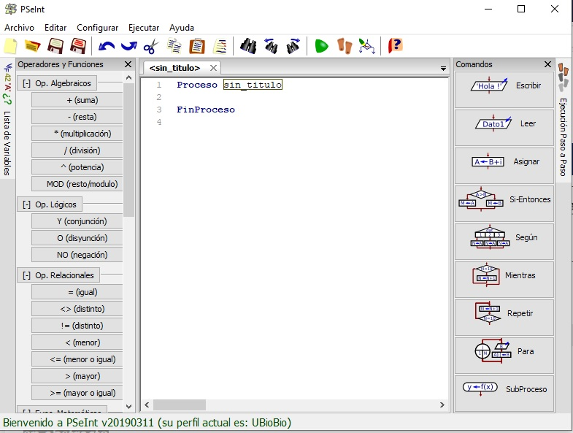
PSeInt
Antes de comenzar a escribir el algoritmo, para este curso es necesario usar el “perfil de lenguaje” de la universidad

Slide 7
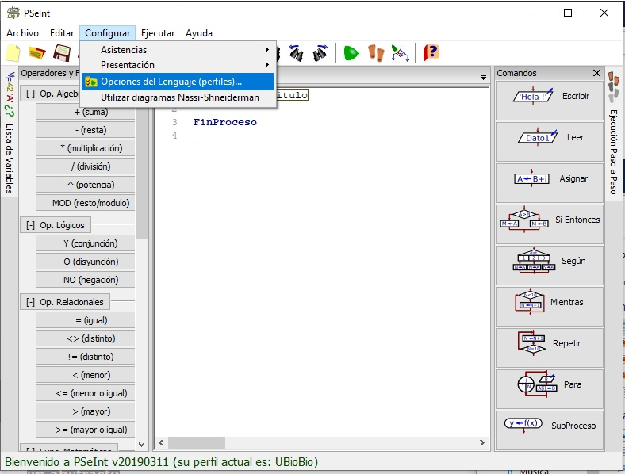
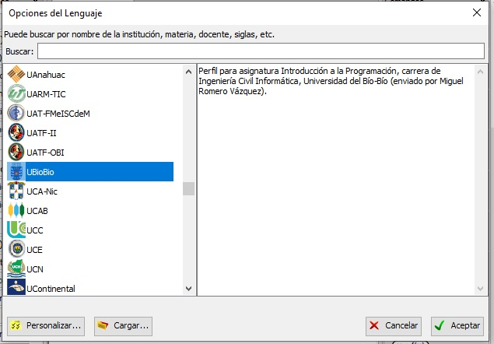
PSeInt

Slide 8
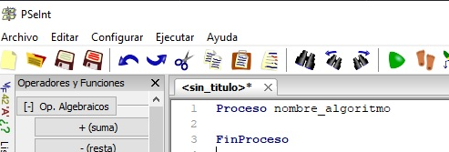
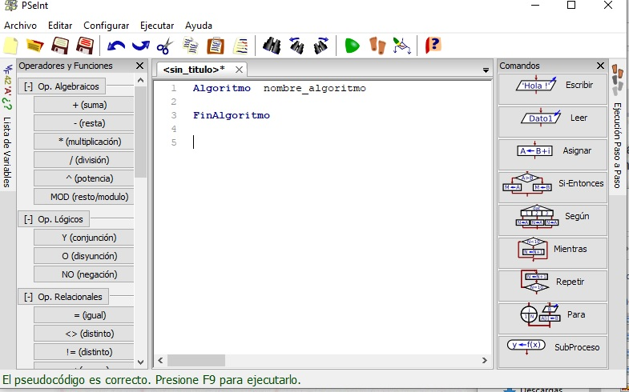
Estructura del algoritmo: Inicio y Fin
Nota: Es una buena práctica el ser ordenado al crear el código, esto facilita la comprensión y el detectar posibles errores

Slide 9
Pseint: Variables
Las variables son espacios de memoria reservados los cuales almacenan un dato “variable”, el cual puede cambiar en la ejecución del programa.
Estas variables al ser definidas, es necesario especificar que tipo de datos van a almacenar
Para crear variables en nuestro algoritmo en PSeInt usamos el la expresión “Definir”, luego indicamos la(s) variable(s) que crearemos y finalmente especificamos el tipo de dato

Slide 10
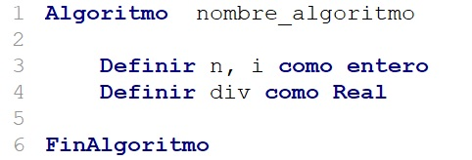
Pseint: Variables, ejemplo
Entero: número sin decimales, ej 1 o 2 o 9
Real: Número con valores decimales, ej 1,2 o 2,7 o 9,3709

Slide 11
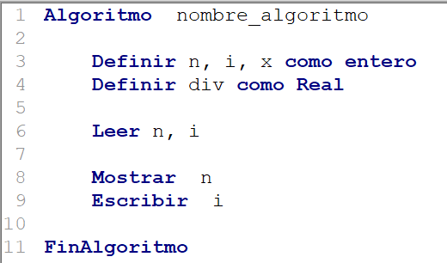
Pseint: Lectura y Escritura de variables
Para ingresar datos por teclado podemos usar el comando “Leer”
Para mostrar datos podemos usar los comandos “Escribir” y “Mostrar”

Slide 12
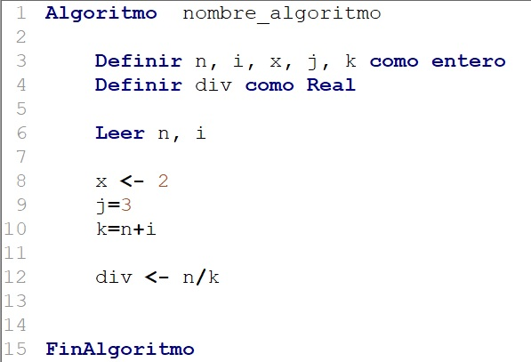
PSeInt: Asignación y operaciones aritméticas
Podemos dar valores a variables de forma arbitraria o bien almacenar resultados en ellas
Suma: +
Resta: -
División: /
Multiplicación: *
Modulo: % o MOD

Slide 13
Ejercicios 1
Cree un algoritmo que permita mostrar la suma de dos números ingresados por teclado
Cree un algoritmo que dado tres valores enteros A, B y C permita mostrar los siguientes resultados:
(A+B)-C
(C*B)+A
Cree un algoritmo que dado un valor entero x permita calcular:
El perímetro del cuadrado cuyo lado mide x
El área de un círculo, cuyo diámetro es x
El área de un rectángulo, cuyos lados miden x y 2*x

Slide 14
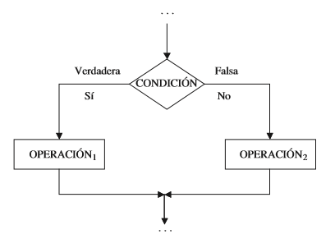
Bifurcaciones
Las bifurcaciones en un algoritmo permiten ejecutar un bloque de código u otro dada una condición lógica

Slide 15
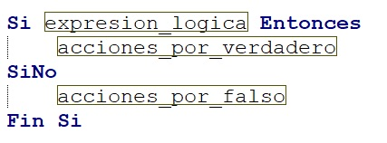
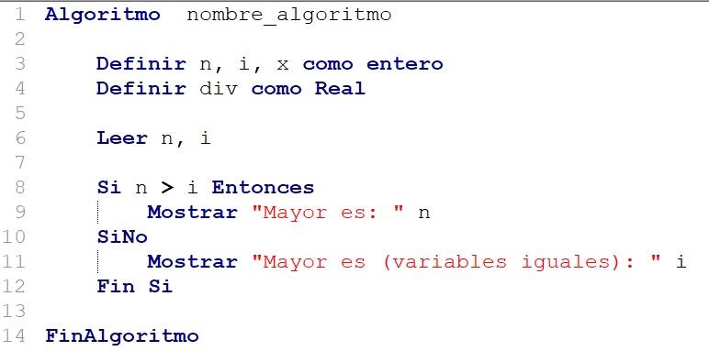
PSeInt: si - sino
Algunas expresiones lógicas permitidas:
Mayor y Menor que: <, >
Mayor o igual a: >=
Menor o igual a: <=
Igualdad: ==
Distinto: !=

Slide 16
Ejercicios 2
Desarrolle un algoritmo que permita calcular el valor absoluto de un número
Cree un algoritmo que muestre si dos número ingresados por teclado son iguales o no
Desarrolle un algoritmo que permita imprimir el número mayor entre dos valores enteros
Desarrolle un algoritmo que permita ingresar un valor y luego muestre un 1 si el valor es positivo, un -1 si el valor es negativo y un 0 si el valor es cero

